Slide 1
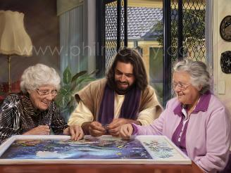
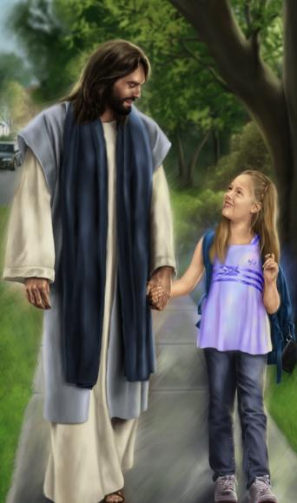
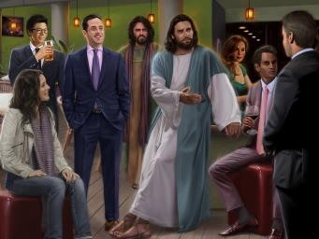
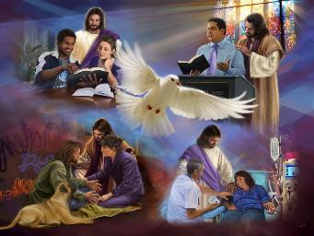
ခရစ်တော်နှင့်အတူ အသက်ရှင်ခြင်း
Lesson 11 for March 14, 2026

Slide 2

“စုံလင်ခြင်းအဖွဲ့အစည်းတည်းဟူသော ချစ်ခြင်းမေတ္တာကို ထပ်၍ ယူတင်ဝတ်ဆောင် ကြလော့” (ကောလောသဲ ၃း၁၄)

Slide 3

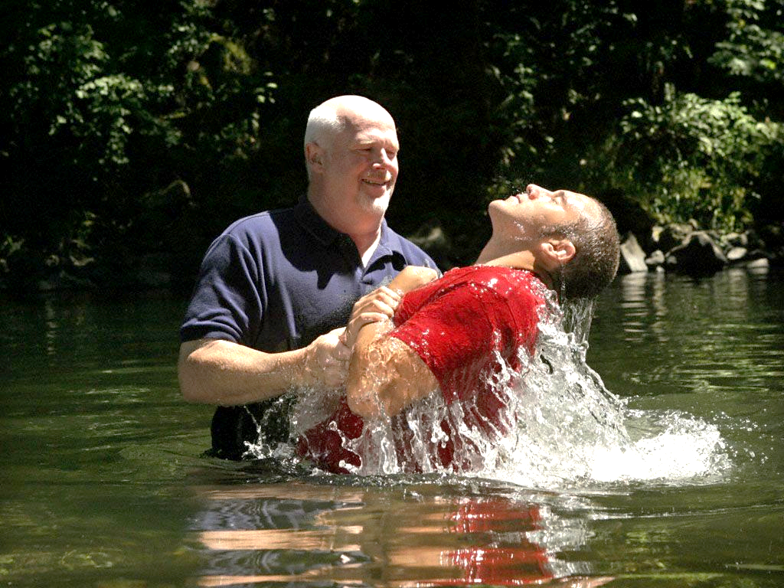






ကျွန်ုပ်တို့၊ ရေ၌ နှစ်ခြင်းခံသောအခါ၊ ကျွန်ုပ်တို့သည် အပြစ်၏ဘဝဟောင်း၌ သေဆုံးသွားကြသည်။ ရေထဲမှ ပြန်ထွက်လာသောအခါ၊ ကျွန်ုပ်တို့သည် အသစ်သောသတ္တဝါများအဖြစ် ထမြောက်ကြသည်။
ကျွန်ုပ်တို့သည် နေထိုင်မှုအဟောင်းနှင့်အတွေးအခေါ်အဟောင်းများကို စွန့် ခဲ့ကြသည်။ ထိုအချိန်မှစ၍ အတွေးအခေါ်အသစ်၊ သက်ရှင်နေထိုင်မှုအသစ် နှင့်နေထိုင်ခဲ့ကြသည်။ ‌လောကီရေးရာစိတ်ထားကို ဖယ်ရှား၍ ကောင်းကင် စိတ်ထားရရှိခဲ့ကြသည်။
အကြောင်းတစ်ခုခုကြောင့် ဘဝဟောင်းပြန်ပြန်ပေါ်ချင်ပါသည်။ ထို့ကြောင့် တမန်တော်ရှင်ပေါလုက ကောင်းကင်အရာကို အာရုံစိုက်ဖို့၊ လောကီအရာ များကို ကျောခိုင်းရန် တိုက်တွန်းထားသည်။
လောကီ (သို့) ကောင်းကင်စိတ်ထားလား
  ကျွန်ုပ်တို့၏အာရုံစိုက်မှု (ကော ၃း၁-၄)
  လောကီအရာ၌ သေခြင်း (ကော ၅း၅-၆)
  ကောင်းကင်ဝတ်လုံကိုဝတ်ဆင်ခြင်း (ကော ၃း၇-၁၁)
ခရစ်တော်၌အသစ်သောအသက်တာ၏ဝိသေသလက္ခဏာများ
  ပြီးပြည့်စုံမှု၏နှောင်ကြိုး (ကော ၃း၁၂-၁၄)
  ကောင်းကင်အစားအစာ (ကော ၃း၁၅-၁၇)

Slide 4


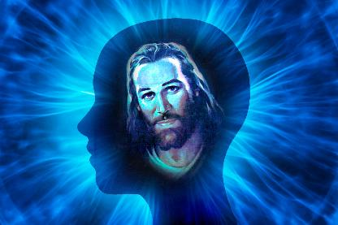
ကောင်းကင်စိတ်ထားလား
(သို့)
လောကီစိတ်ထားလား

Slide 5

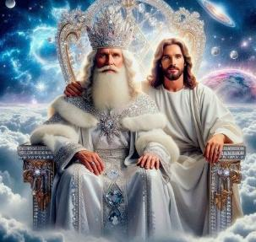

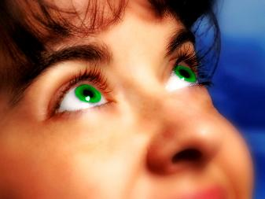
ကျွန်ုပ်တို့၏အာရုံစိုက်မှု
မြေကြီးပေါ်မှာရှိသော အရာတို့ကို စွဲလမ်းသောစိတ်မရှိကြနှင့်။ အထက်အရာတို့ကိုသာ စိတ်စွဲလမ်းခြင်း ရှိကြလော့“ (ကောလောဿဲ ၃း၂)
ကျိုးကြောင်းဆင်ခြင်မှုမှစတင်လျက် ကျွန်ုပ်တို့သည် နှစ်ခြင်းခံခြင်းဖြင့် ခရစ်တော်နှင့်အတူ ထ မြောက်သည်ဟု ရှင်ပေါလုပြောသည် (ကော ၂း၁၂)။ ထမြောက်ပြီးနောက် သူကြွသွားသော နေရာ၊ ဘုရားသခင်၏ပလ္လင်တော်သို့ လိုက်ပါဖို့ ကျွန်ုပ်တို့အား တိုက်တွန်းသည် (ကော ၃း၁)။
မှန်ပါသည်။ ခရစ်တော်ဒုတိယကြွလာသည့်အခါ၌ ထိုနေရာသို့ ဤရုပ်ခန္ဓာနှင့် သွားရောက် ကြမည် (ကော ၃း၄)။ ထိုအတောအတွင်း၊ ကျွန်ုပ်တို့၏အမြင်အာရုံ၊ ပန်းတိုင်၊ ကောင်းကင် အရာများကိုသာ အာရုံစိုက်နေရမည် (ကော ၃း၂)။
ကျွန်ုပ်တို့၊ သေခဲ့ပြီ၊ ခရစ်တော်နှင့်အတူဘုရား သခင်၌ဝှက်ထားသည် (ကော ၃း၃)။ ဤနေ ရာတွင် ဖော်ပြသောအသက်သည် ခရစ်တော် လက်ခံသည်အခါ ရရှိသည့်အသက်ဖြစ်သည်။
သို့သော် ထိုအသက်သည် အသက်ရှင်နေ ရန်အတွက် နေ့စဉ်အာဟာရဖြည့်တင်းရန် လိုအပ်ပါသည် (၂ ကော ၄:၁၆)။ ကျွန်ုပ်တို့ သည် နေ့စဉ် “အထက်အရာများကို” ရှာဖွေ ရမည်၊ “ယေရှုကို စေ့စေ့ကြည့်ရှုရမည်” (ဟေဗြဲ ၁၂:၂)။

Slide 6






လောကီအရာ၌သေခြင်း
“ထိုကြောင့် မတရားသော မေထုန်၌မှီဝဲခြင်း၊ ညစ်ညူးစွာကျင့်ခြင်း၊ ကိလေသာပူပန်ခြင်း၊ ဆိုးညစ်သော တပ်မက်ခြင်း၊ ရုပ်တုကို ကိုးကွယ် ခြင်းဖြစ်သော လောဘလွန်ကျူးခြင်းတည်းဟူသော၊ မြေကြီးပေါ်မှာ ရှိသော သင်တို့၏ ကိုယ်အင်္ဂါတို့ကို သေစေကြလော့” (ကော ၃း၅)
ကျွန်ုပ်တို့သည် ခရစ်တော်နှင့်အတူထမြောက်ခဲ့ပြီ၊ ကောင်းကင်အရာကိုသာ အာရုံစိုက်နေပြီဖြစ်သောကြောင့်၊ ကျွန်ုပ်တို့၏ ပန်းတိုင်ပြည့်စုံရန် တားဆီးသော လောကီအရာ၌သေရပါမည်။
သို့ဖြစ်၍ မည်သူမျှ မမှားယွင်းစေရန် ရှင်ပေါလုက လောကီအတွေးအခေါ်၏အခြေခံအချက်များကို ထောက်ပြသည် (နောက်ပိုင်းတွင်တိုးချဲ့ဖော်ပြပါမည်)။ “လိင်ပိုင်းဆိုင်ရာ အကျင့်ယိုယွင်းခြင်း၊ မစင်ကြယ်ခြင်း၊ တဏှာ၊ မကောင်းသော ဆန္ဒများနှင့် လောဘတို့သည် ရုပ်တုကိုးကွယ်ခြင်းဖြစ်သည်” (ကောလောသဲ ၃:၅ NIV)။
လူ့သဘာဝသည် ရှင်ပေါလုခေတ်က လူများနှင့်မ ထူးခြားကြပါ။ အဘယ်ကြောင့်ဆိုသော် ကျွန်ုပ်တို့ သည် ပဋိညာဉ်တရားနှင့်ဝိညာဉ်တော်တရား ‘ပ ညတ်တော် ၁၀ ပါး) ချိုးဖောက်ခြင်းနှင့်တူညီသော စိတ်အားထက်သန်မှုဖြင့် ဝန်းရံနေဆဲဖြစ်သည်။
ထို့အပြင်၊ အဘယ်ကြောင့် ကျွန်ုပ်တို့၏ အတွေးများ နှင့် လုပ်ရပ်များမှ ဤအရာများကို “သတ်ပစ်” ရ မည်နည်း—စွန့်ပစ်၊ ဖယ်ရှားပစ်ရမည်နည်း။ ၎င်းတို့ သည် “ဘုရားသခင်၏ အမျက်တော်” ကို ယူဆောင် လာသောကြောင့် ကျွန်ုပ်တို့၏ ကောင်းကင်သဘာဝ နှင့် မကိုက်ညီပါ (ကော ၃:၆)။ လောကီအရာက သင့်ကို မသတ်မီ လောကီအရာကို သတ်ပါ။

Slide 7




ကောင်းကင်ဝတ်လုံကိုဝတ်ဆင်ခြင်း
“ဖန်ဆင်းတော်မူသောသူ၏ ပုံသဏ္ဍာန်နှင့်အညီ၊ မှန်သောပညာအားဖြင့် အသစ်ပြုပြင်သော လူသစ်ကို ယူတင်ဝတ်ဆောင်သောသူ ဖြစ်ကြ၏” (ကော ၃း၁၀)
စစ်မှန်သော သုတ္တံပုံစံဖြင့် ပေါလုသည် လောကီအတွေးအခေါ်၏ အဓိကအချက်ငါး ချက်တွင် ရှောင်ရှားရမည့် လောကီအပြုအမူငါးချက်ကို ထပ်လောင်းထည့်သွင်း ထားသည်- “သင်တို့၏နှုတ်ခမ်းမှ အမျက်ထွက်ခြင်း၊ စိတ်ဆိုးခြင်း၊ ရန်ငြိုးဖွဲ့ခြင်း၊ အသရေဖျက်ခြင်းနှင့် ညစ်ညူးသောစကား” (ကော ၃:၈)၊ ထို့နောက် ဆဋ္ဌမ အချက် —အဆိုးဆုံး—ဖြင့် အဆုံးသတ်သည်- “အချင်းချင်း မုသာမသုံးကြနှင့်” (ကော ၃း၉)။
ရှင်ပေါလုက ကျွန်ုပ်တို့အား “သင်တို့သည် လူဟောင်း၏အကျင့်များနှင့် လူဟောင်း ကို ချွတ်ပယ်ပြီး” ဟု ယူဆထားသည် (ကော ၃:၉)။ ယေရှုအား ကျွန်ုပ်တို့၏အပြစ် များကို ဖယ်ရှားရန် ခွင့်ပြုသောအခါ ကျွန်ုပ်တို့၏ “ညစ်ညူးသောအဝတ်” ကို ချွတ် ပယ်ပြီးဖြစ်သည် (ဇာ ၃:၄)။
ထိုအဝတ်များကိုချွတ်ပြီးသည်နှင့် ကျွန်ုပ်တို့သည် “ကောင်း မွန်သောအဝတ်” များကိုဝတ်ဆင်ရန်လိုအပ်သည်။ ဤအဝတ် အသစ်များကိုဝတ်ဆင်ခြင်းဖြင့် ကျွန်ုပ်တို့သည် နေ့စဉ်နှင့်အမျှ သန့်ရှင်းခြင်း၌ကြီးထွားလျက် အဆက်မပြတ် ပြုပြင်ခံရကြ သည် (ကော ၃:၁၀)။
သန့်ရှင်းသောဝိညာဉ်တော်၏အမှုတော်နှင့် နှုတ်ကပတ်တော် ကို လေ့လာခြင်းဖြင့် ကျွန်ုပ်တို့အား အသစ်တဖန်ပြုပြင်သည် နှင့်အမျှ၊ ကျွန်ုပ်တို့ကို အချင်းချင်း ပိုင်းခြားထားသော အတား အဆီးများ ပျောက်ကွယ်သွားသည် (ကော ၃:၁၁)

Slide 8
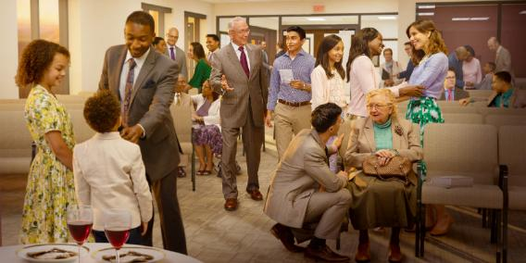

ခရစ်တော်၌အသစ်သောအသက်တာ၏ ဝိသေသလက္ခဏာများ

Slide 9
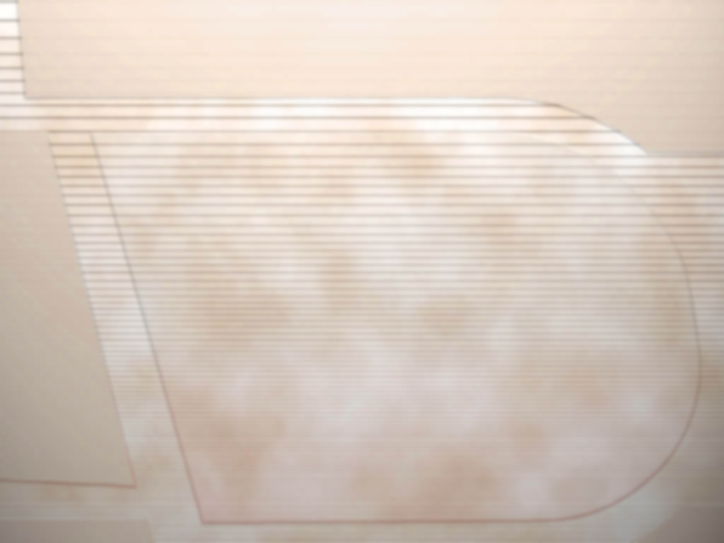
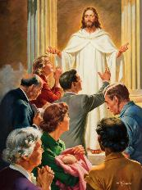

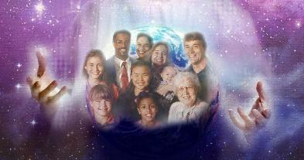
ပြီးပြည့်စုံမှု၏နှောင်ကြိုး
“စုံလင်ခြင်းအဖွဲ့အစည်းတည်းဟူသော ချစ်ခြင်းမေတ္တာကို ထပ်၍ ယူတင်ဝတ်ဆောင်ကြလော့”
(ကော ၃း၁၄)
ကျွန်ုပ်တို့သည် “ဘုရားသခင်ရွေးကောက်တော်မူသော၊ သန့်ရှင်းသော၊ အလွန်ချစ်အပ်သောသူ” ဖြစ်ကြ သည် (ကော. ၃:၁၂)။ ပေတရုက ဤအရာသည် ကျွန်ုပ်တို့အား အကျိုးကျေးဇူးများစွာနှင့် ကြီးမားသော တာဝန်ကို ယူလာပေးသည်ဟု ပြောပြသည် (၁ ပေ ၂:၉)။ သို့သော် ဘုရားသခင်ရွေးကောက်တော်မူသော သူတစ်ဦးသည် မည်သို့ပြုမူသနည်း (ကော. ၃:၁၂-၁၃)။
4
သနားစုံမက်ခြင်း
ကျေးဇူးပြုခြင်း
စိတ်နှိမ့်ချခြင်း
နူးညံ့သိမ်မွေ့ခြင်း
စိတ်ရှည်ခြင်း
အချင်းချင်း သည်းခံခြံင်း
အပြစ်လွှတ်ခြင်း
1
2
3
5
6
7
ဤအရာအားလုံးသည် စုံလင်ခြင်း၏နှောင်ကြိုးဖြစ်သည့်မေတ္တာ (ကော ၃း၁၄) အတွင်း၌ရှိသည်။ ဤသည်မှာ ကျွန်ုပ်တို့၏အကျိုးကျေးဇူးနှင်တာဝန်ဖြစ်သည်။
တာဝန်ဝတ္တရား
ကျွန်ုပ်တို့၏အပြုအမူသည် ဘုရားကိုချီးမြှောက်ပါစေ၊ သူတစ် ပါး အားပေးလျက် ခရစ်တော်ကို ယုံကြည်လက်ခံနိုင်ပါစေ။
အကျိုးကျေးဇူး
ဤသို့ပြုမူလျှင် ကျွန်ုပ်တို့သည် သူတစ်ပါးနှင့်ကိုယ်တိုင်အ တွက်ပါ ကောင်းကြီးဖြစ်လာကြမည်။

Slide 10


ကောင်းကင်အစားအစာ
“ခရစ်တော်၏ နှုတ်ကပတ်တရားသည် ပညာ အမျိုးမျိုးနှင့် သင်တို့အထဲ၌ ကြွယ်ဝစွာ တည်နေ၍ သင်တို့သည် ဆာလံသီချင်းမှ စသော ဓမ္မသီချင်းအမျိုးမျိုးအားဖြင့်၊ အချင်းချင်းတို့ကို ဆုံးမသွန်သင်ခြင်း၊ သတိပေးခြင်းကိုပြု၍၊ နူးညွတ်သောစိတ်နှလုံးနှင့် ဘုရားသခင်ရှေ့တော်၌ တင့်တယ်လျောက်ပတ်စွာ သီချင်းဆိုကြလော့” (ကော ၃း၁၆)
(ကော ၃း၁၅-၁၇) က ကျွန်ုပ်တို့၏ကောင်းကင်သဘာဝကို မည်သို့ကျွေးမွေးရမည်ကို ပြသထားသည်။ ကောင်းကင်အစားအစာ သည် သီးခြားကျွေးမွေးခြင်းမရှိသည့်အတွက် အသင်းတော်၏မိသဟာယဖွဲ့မှုလိုအပ်သည်။
ဘုရားသခင်၏ငြိမ် သက်ခြင်းအုပ်စိုးခွင့်ပြုခြင်း
တစ်ကိုယ်တည်း အ ဖြစ်တညီတညွတ်ရှိခြင်း
ကျေးဇူးသိသော စိတ်ရှိခြင်း
ကျမ်းစာကိုကျယ်ပြန့် စွာလေ့လာခြင်း
သင်ကြားခဲ့သောအ ရာများကို အချင်း ချင်းသွန်သင်ခြင်း
ဆာလံသီချင်းနှင့်ဓမ္မသီ ချင်းများသီဆိုခြင်း
ခရစ်တော်၏နာမကို ထောက်၍ ပြုမူခြင်း
“သီချင်းသည် စိတ်ဓါတ်ကျခြင်းကို တိုက်ဖျက် ရန် လက်နက်တစ်ခုဖြစ်သည်။ ကယ်တင်ရှင်၏ ရှေ့မှောက်၊ နေရောင်ခြည်သို့ ကျွန်ုပ်တို့မျက်နှာ မူလျှင် ကျန်းမာရေးနှင့်ကောင်းကြီးမင်္ဂလာရရှိ ကြလိမ့်မည်” (Ellen G. White, “The Ministry of Healing,” p. 254) .

Slide 11

“ကြင်နာခြင်း၊ နူးညံ့သိမ်းမွေ့ခြင်း၊ စာနာခြင်းနှလုံးသားကိုမွေးမြူပါ။ ဤ ဂုဏ်သတ္တိများကို ပျော့ညံ့အားနည်းခြင်းဟူ၍ ဘယ်သောအခါမှ မမှတ်ပါ နှင့်။ ဤအရာများသည် ခရစ်တော်၏ဂုဏ်သတ္တိများဖြစ်သည်။ မိမိ၏ဩ ဇာလွှမ်းမိုးမှုကို သတိပြုပါ။ သင်၏ဩဇာလွှမ်းမိုးမှုသည် အလွန်ဖြူစင်ပြီး ရနံ့သင်းသော အပြုအမူဖြစ်ပါစေ။ ဘယ်သောအခါမှ သူတစ်ပါးကူးယူရန် အရှက်ရစရာမဖြစ်ပါစေနှင့်။
ရေစက်ကလေးများက မြစ်ကိုဖန်တီးသကဲ့သို့ သေးငယ်သောအရာများက
ဘဝကိုဖန်တီးပေးပါသည်။ ဘဝသည် ငြိမ်းချမ်းပြီး ငြိမ်သက်ပျော်ရွှင်စရာ ကောင်းသော မြစ်တစ်စင်း (သို့) အမြဲတမ်းရွံ့နွံနှင့်အညစ်အကြေးများကို စွန့်ပစ်သည့် လှိုင်းထနေသောမြစ်တစ်စင်းဖြစ်သည်။ ဤဘဝ၌ သန့်ရှင်း သောဝိညာဉ်တော်ထိန်းချုပ်မှုအောက်တွင် ကိုယ့်ကိုကိုယ်ထားနိုင်ပါသည်။ သန့်ရှင်းသောဝိညာဉ်တော်၏ သန့်ရှင်းစေခြင်းဖြင့်ခရစ်တော်နှင့်ပို၍ တူ လာပါလိမ့်ည်။
EGW ( That I May Know Him , July 22)

